Slide 1
Викторина по сказкам А.С. Пушкина
учитель начальных классов
I категории
Светкина О.С.
учитель начальных классов
I категории
Панова Г.В.

Slide 2
1. Какая сказка не принадлежит перу А.С. Пушкина:
а) «Сказка о рыбаке и рыбке»
в) «Сказка о попе и о работнике его Балде»
г) «Сказка о золотом петушке»
б) «Конёк-Горбунок»

Slide 3
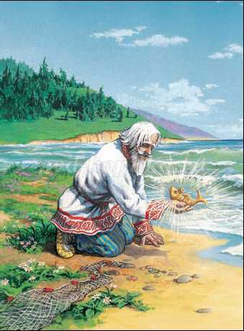
2. Какими словами начинается «Сказка о рыбаке и рыбке»?
«Жил старик со своею старухой
У само синего моря…»

Slide 4
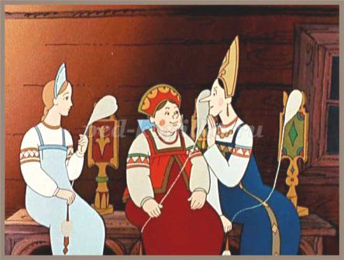
3. В «Сказке о Царе Салтане» какое будущее для себя видела каждая из сестриц, если бы была царицей?
первая – «То на весь крещёный мир приготовила б я пир…»
вторая – «То на весь бы мир одна наткала я полотна…»
третья – «Я б для батюшки-царя родила богатыря…»

Slide 5
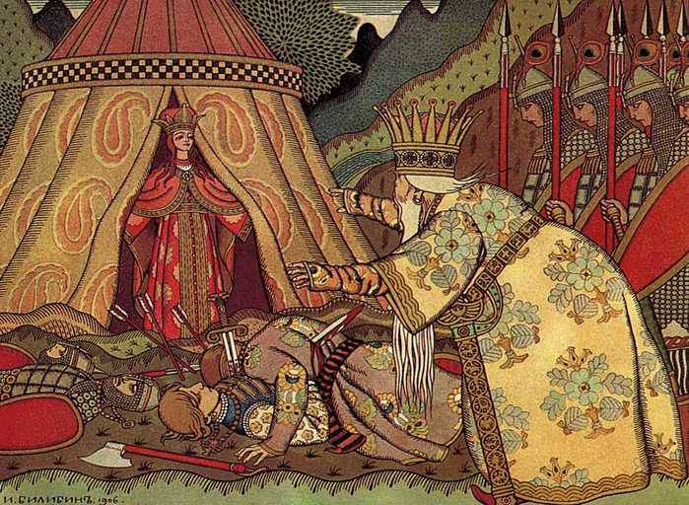
4. Как звали царя в «Сказке о золотом петушке»?
Царь Дадон

Slide 6
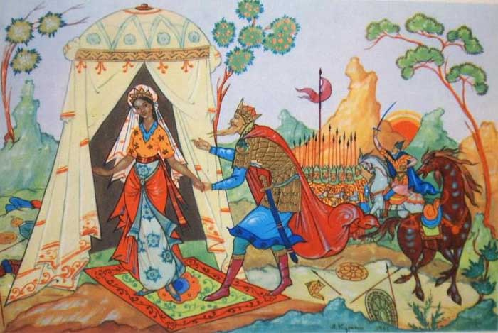
5. В какой сказке А.С.Пушкина «живёт» Шамаханская царица?
«Сказка о золотом петушке»

Slide 7
6. В «Сказке о попе и о работнике его Балде», каких работников искал поп на базаре?
Конюха, плотника и повара

Slide 8
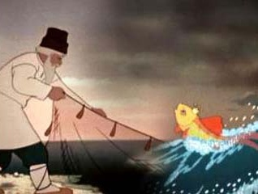
7. Сколько лет прожил старик со своею старухой в «Сказке о рыбаке и рыбке»?
33 года

Slide 9
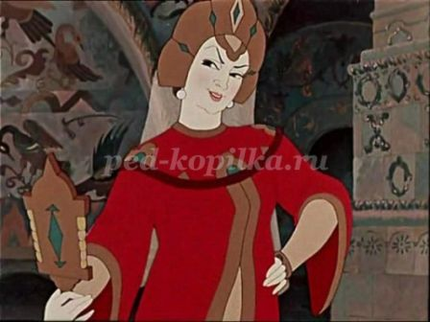
8. С какими словами обращалась царица к зеркальцу в «Сказке о мёртвой царевне и о семи богатырях»?
«Свет мой, зеркальце! Скажи, Да всю правду доложи: Я ль на свете всех милее, Всех румяней и белее?..»

Slide 10
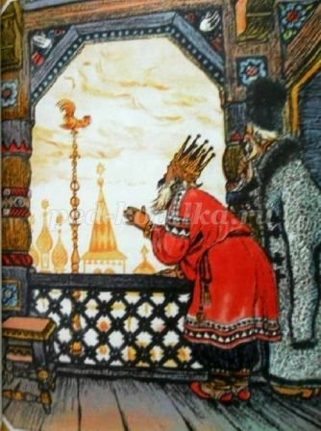
9. Чем был полезен золотой петушок царю Дадону?
Указывал с какой стороны есть угроза нападения на владения царя

Slide 11
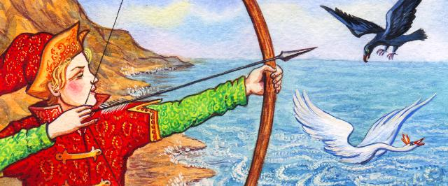
10. Из ветки какого дерева князь Гвидон сделал себе лук?
Из дуба

Slide 12
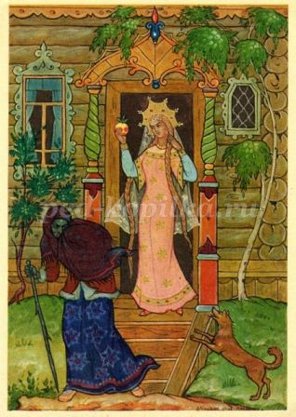
11. В «Сказке о мёртвой царевне и о семи богатырях», как вы думаете, почему сенную девушку звали Чернавка?
Она была служанкой, выполняла «чёрную» работу по дому

Slide 13
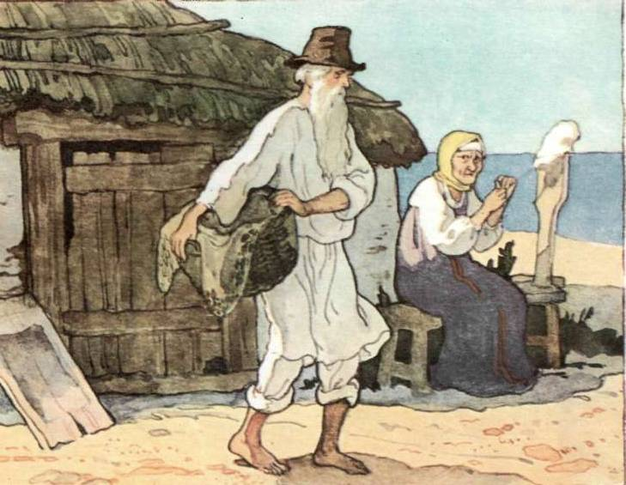
12. Как старуха бранила старика в «Сказке о рыбаке и рыбке»?
«Дурачина ты, простофиля! Не умел ты взять выкупа с рыбки!»

Slide 14
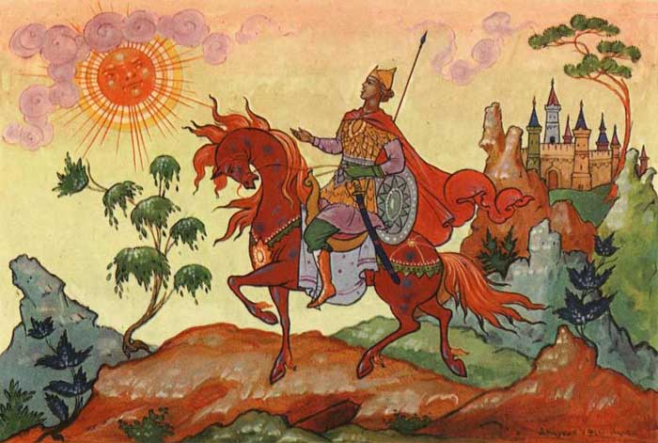
13. В «Сказке о мёртвой царевне и о семи богатырях», как звали жениха мёртвой царевны?
Елисей

Slide 15
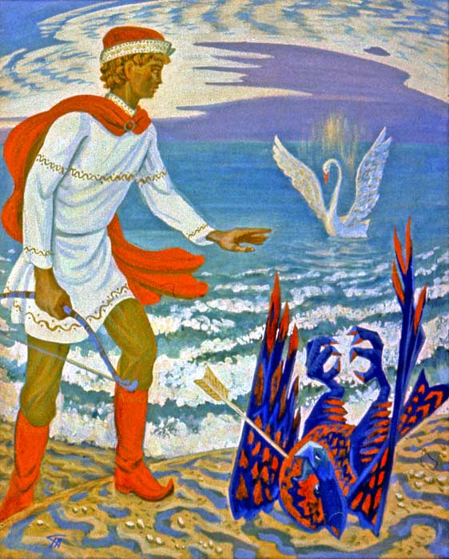
14. Назовите оптический прибор, с помощью которого князь Гвидон рассматривал приближающиеся к острову корабли?
Подзорная труба

Slide 16
15. В «Сказке о золотом петушке», что кричал петушок, сидя на спице»
«Кири-ку-ку, царствуй, лёжа на боку!»

Slide 17
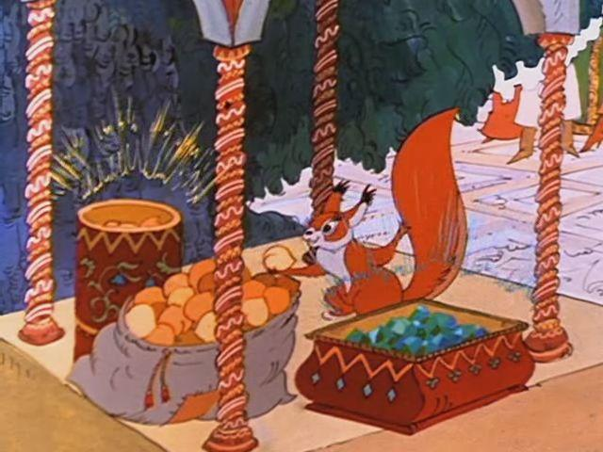
16. В «Сказке о царе Салтане», какие три чуда были на острове Буяне?
Белка, зз богатыря, царевна Лебедь

Slide 18
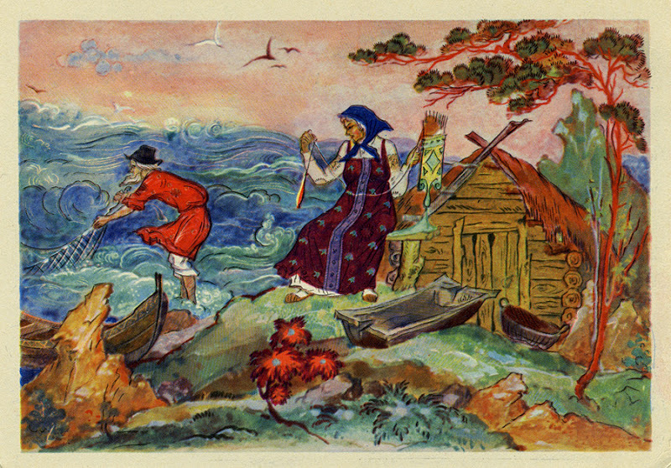
17. Какие желания были у старухи в «Сказке о рыбаке и рыбке»?
- новое корыто - новая изба - быть столбовою дворянкой - быть вольною царицей - быть владычицей морскою

Slide 19
18. Что это были за изделия из золотых скорлупок, которые пускались в ход по свету?
Золотые монеты

Slide 20
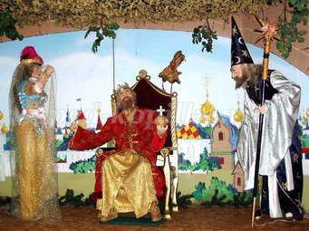
19. Кто дал царю Дадону золотого петушка?
Мудрец-звездочет

Slide 21
20. В «Сказке о рыбаке и рыбке», из какого меха была на старухе душегрейка, когда она стала столбовою дворянкой?
Из меха соболя

Slide 22
21. Кто вскружил голову царю Дадону в «Сказке о Золотом петушке»?
Шамаханская царица

Slide 23
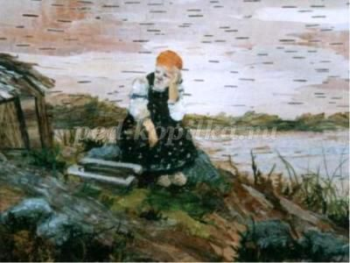
22. За что в «Сказке о рыбаке и рыбке» А.С. Пушкин оставил старуху у разбитого корыта?
За непомерную жадность

Slide 24
"Сказка ложь, да в ней намёк! Добрым молодцам урок." (А.С.Пушкин)

